Slide 1

Team : Orca
AWS를 이용한 서비스 구현
KimHyeonBeen
OhNaYeon
HwangSungMin
LeeJoonHee
JangSooYoung

Slide 2
Content
1
프로젝트 주제
2
프로젝트 내용
3
기능 시연 동영상
4
개선 사항

Slide 3
Topic
= AWS를 이용한 서비스

Slide 4
Topic
AWS와 S3를 이용한 클라우드 스토리지 서비스 구현

Slide 5
Tool

Slide 6

Tool

Slide 7

Tool

Slide 8

Tool

Slide 9

Tool

Slide 10
Orca Cloud
S3 기반의 클라우드 스토리지 서비스

Slide 11


WEB SERVER
WAS SERVER
DATABASE

Slide 12

웹 개발자
서버 개발자
데이터베이스 관리자
WEB SERVER
WAS SERVER
DATABASE

Slide 13
Before
3Tier
Architecture 구성도

Slide 14
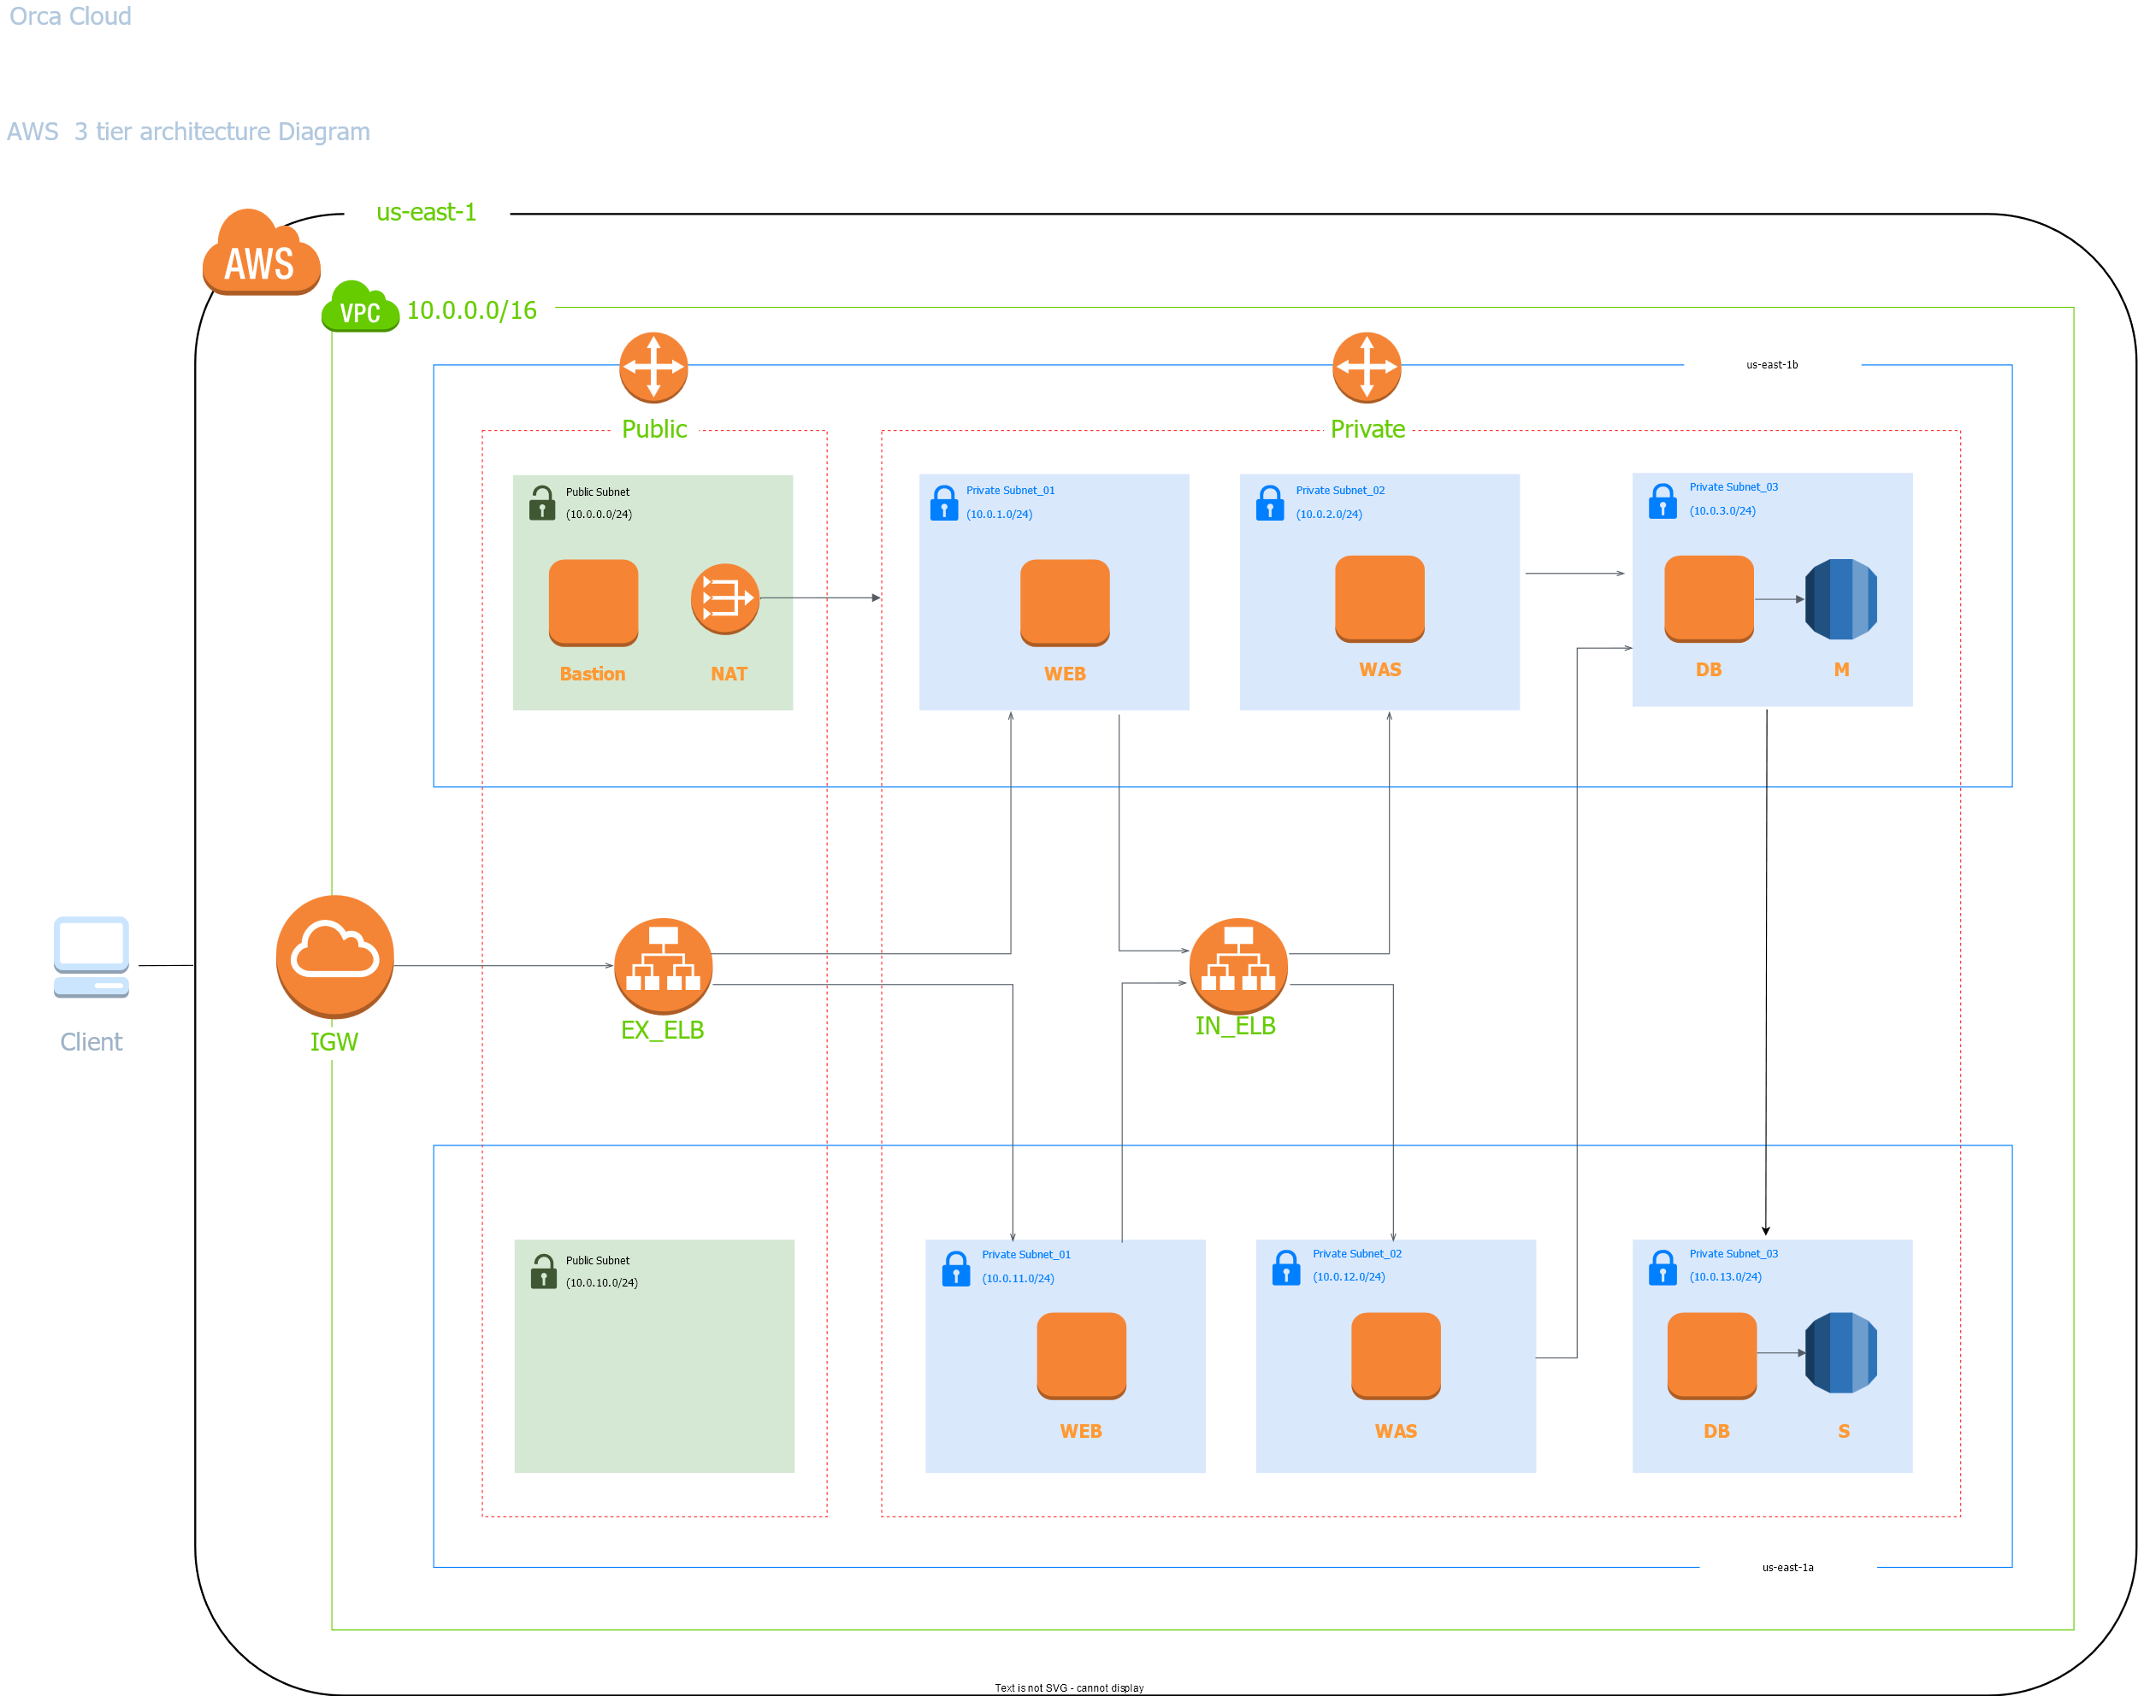
Before
AZ 1
AZ 2

Slide 15
AWS Amplify

Slide 16
AWS Amplify
WAS SERVER
DATABASE

Slide 17


AWS Amplify
WAS SERVER
DATABASE

Slide 18
After
Amplify
Architecture 구성도

Slide 19
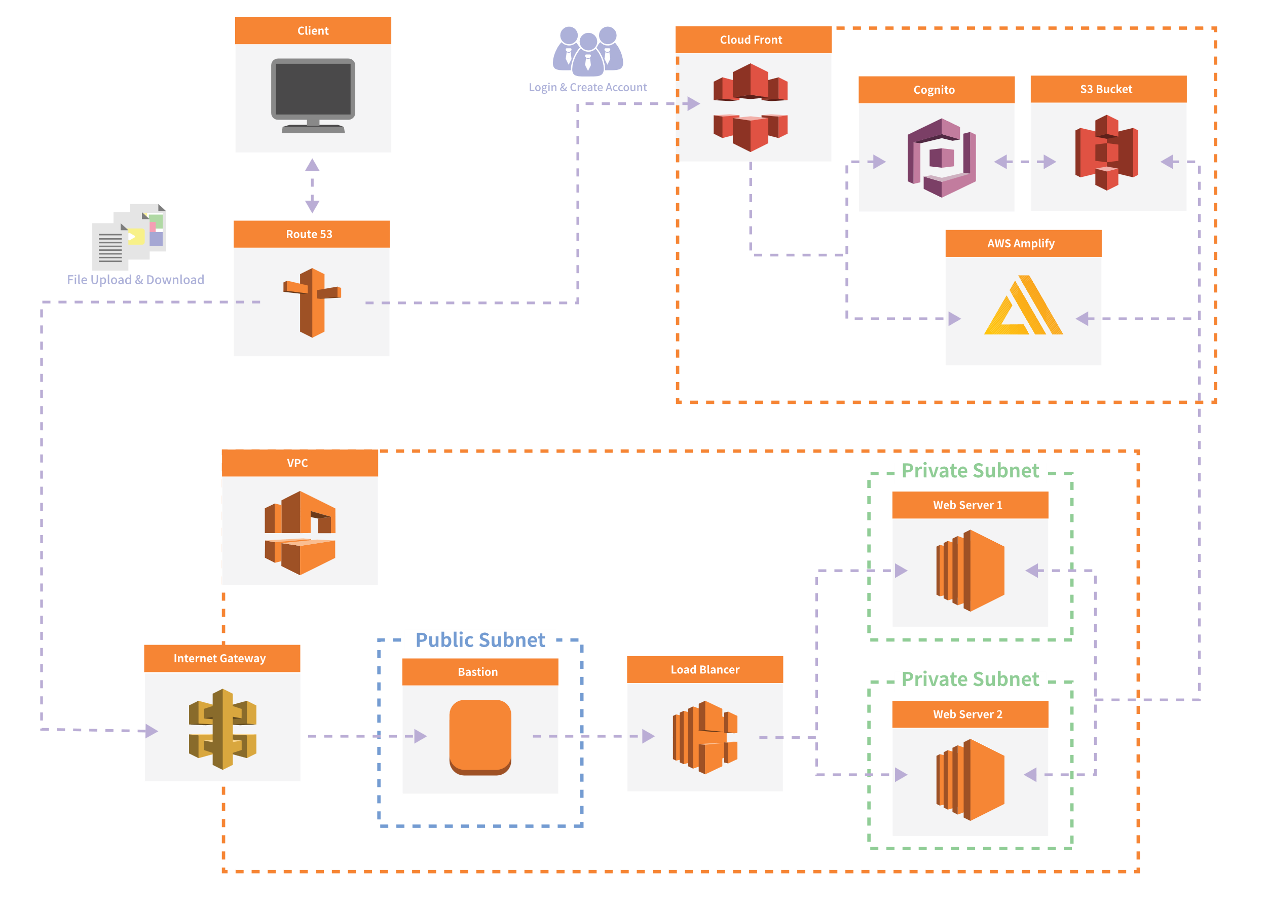
After
Cognito를 이용한 사용자 풀과 연동 자격증명 생성
DB 2개와 WAS Server 2개 삭제

Slide 20


Slide 21
추후 개선 사항

Slide 22
추후 개선 사항
1
사용자 별로 사용하고 있는 저장공간 용량 표시
2
웹에서 파일 정보에 접근이 가능하게끔 기능 추가
3
멤버십별 등급을 나누어 용량 차등 부여

Slide 23
Team Orca
Thank
you

